Slide 1
O potencial das plataformas digitais numa estratégia de comunicação de ciência, tecnologia e educação
Vasco Matos Trigo

Slide 2
Há 50 anos

Slide 3
Há 31 anos

Slide 4
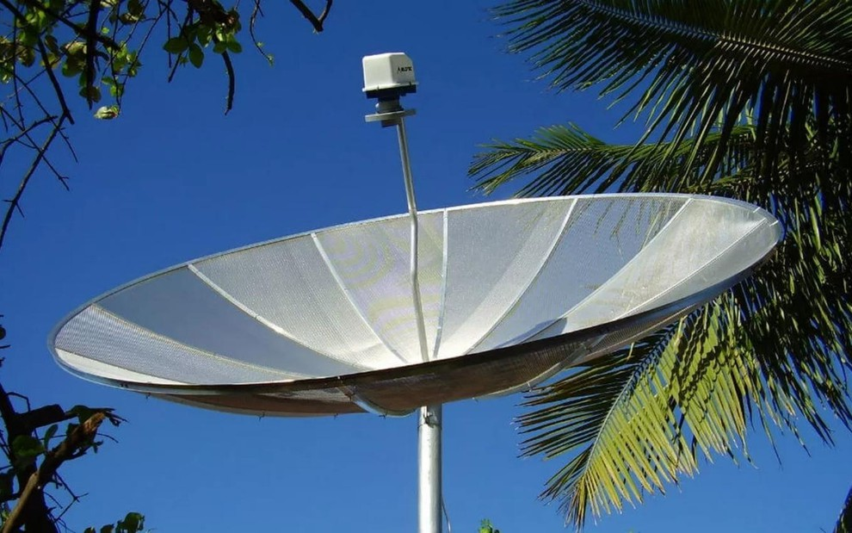
Há 31 anos

Slide 6
Hoje

Slide 7
Evolução das TIC
Upgrade Sistema Operativo Cognitivo dos Humanos
(Ryunosuke Fukai)

Slide 8
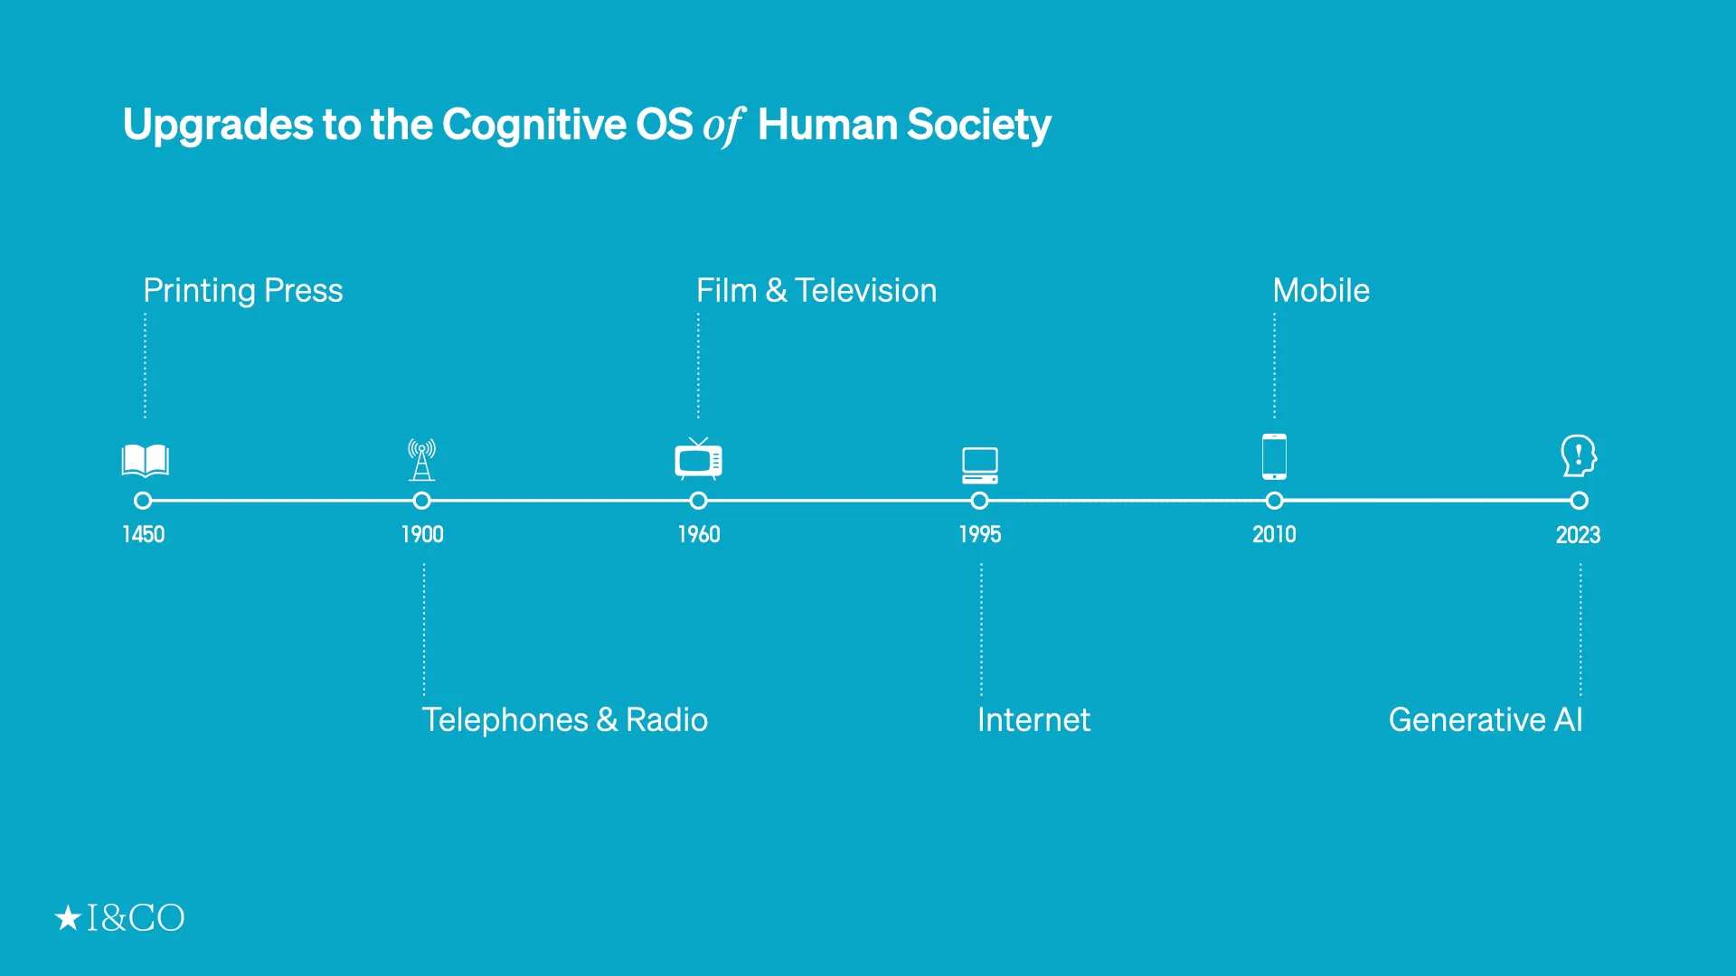
https://uxdesign.cc/the-end-of-brands-as-we-know-them-97e8a6480a8

Slide 9
Antes
pesquisar, filtrar, selecionar
Agora
conversar
(ChatGPT, IA. Reforço da ligação.)

Slide 10
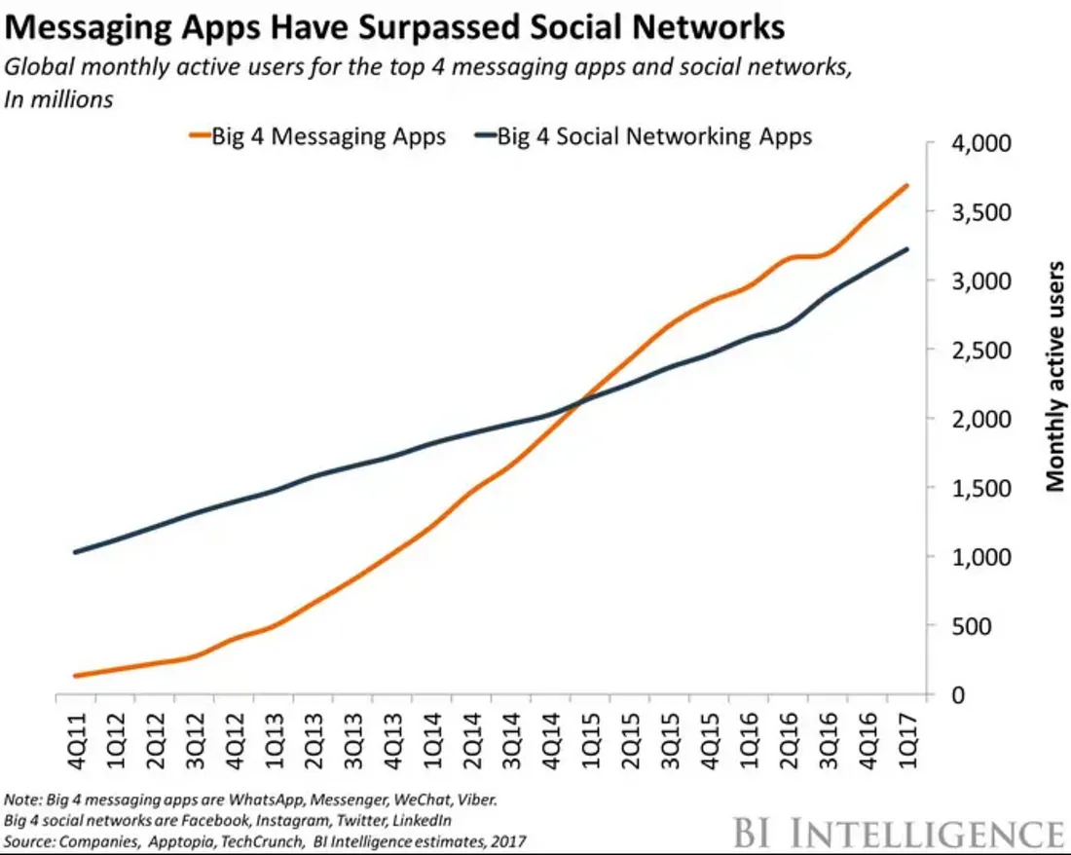
Em 2015, nº utiliz. messaging apps (WhatsApp, Messenger, WeChat, Viber) ultrapassou networking apps (Facebook, Twitter, Instagram, Twitter).

Slide 11
Comunicar ciência
Para quê?
Divulgar resultados?
Mudar comportamentos?
(…)

Slide 12
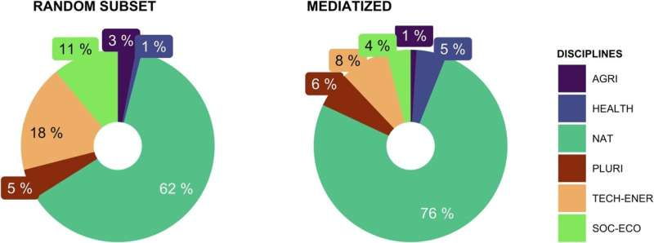
Exemplo: Alterações Climáticas
https://doi.org/10.1016/j.gloenvcha.2023.102675

Slide 13
Artigos de Ciências Naturais
Pouco impacto comportamental
Maior impacto comportamental
Artigos de Psicologia

Slide 14
Transformar o conhecimento em ação.
Comunicação eficaz dos problemas deve ser acompanhada de soluções.

Slide 15
SOLUÇÕES
SOLUÇÕES
SOLUÇÕES

Slide 16
Paixão profissional desde 1996. Percebi a necessidade da comunidade científica melhorar a divulgação dos resultados.
Utilizar adequadamente os canais e as tecnologias mais apropriados.

Slide 17
Mais importante do que os meios são os métodos utilizados na comunicação.

Slide 18
VÍDEO
Há 20 anos primeiros artigos científicos da área da psicologia sobre vantagens e eficácia da comunicação de ciência através de vídeos.

Slide 19
“O vídeo reduz o esforço cognitivo necessário para processar informação, o que pode levar a uma melhor compreensão dos conteúdos.”
Artigo da Associação Internacional de Psicologia Aplicada, (Putortì et al, 2019)

Slide 20
MAS…
Vídeo otimizado

Slide 21
Vocabulário não-técnico
Estrutura simples, narrativa (storytelling)
Imagens de experiências do dia a dia
Ilustrações gráficas simples

Slide 22
COMUNICAR
NÃO É (só)
Difundir informação
Enviar e-mails
Publicar notícias
É
Impactar o destinatário
Ouvir
Apresentar soluções
Interagir

Slide 23
Recordando:
Mais importante do que os meios são os métodos utilizados na comunicação.

Slide 24
Novas tecnologias permitem novos métodos de comunicação
(Vídeos interativos, Videoconferências, Podcasts)
Mas também exigem
novas competências.
(FCCN)

Slide 25
O potencial das plataformas digitais numa estratégia de comunicação de ciência, tecnologia e educação
Vasco Matos Trigo

